Slide 1
Préparer le DNB en Histoire-Géographie-EMC
Partie 2

Slide 2

Ce que je dois savoir en géographie
Tâche cartographique:
Je dois savoir compléter une légende et une carte pour situer sur le territoire français :
Les différentes densités de population
Les espaces de faible densité
Les espaces productifs
Les aires urbaines
Les repères naturels : fleuves, montagnes, mers et océans

Slide 3
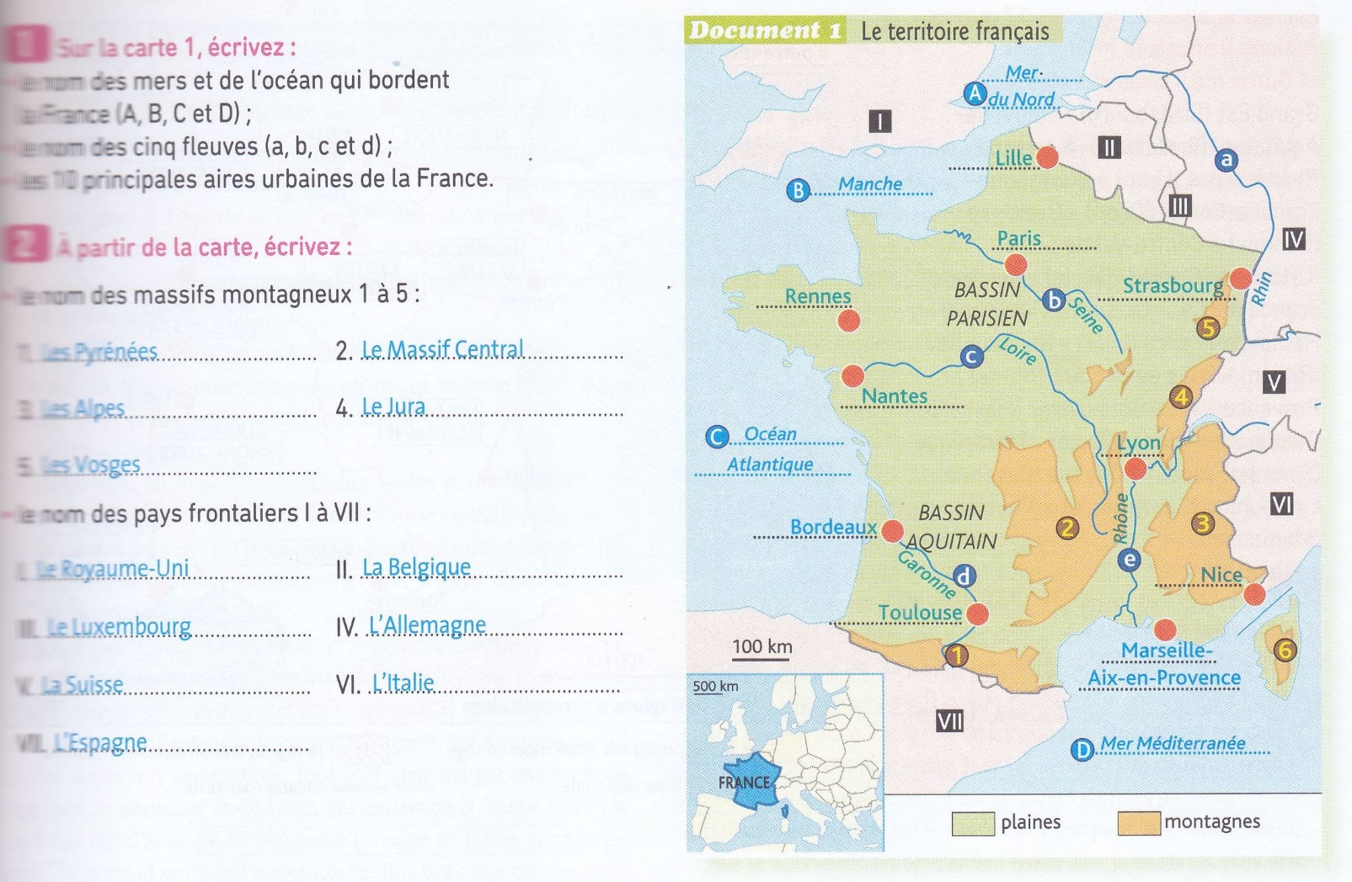

Slide 4
Ce que je dois savoir en géographie
Chapitre 1 – « Les aires urbaines, géographie d’une France mondialisée »
Je sais situer dans l’espace les différentes aires urbaines
Je connais les définitions
Je sais décrire et expliquer :
l’évolution des aires urbaines avec l’exemple de Fort de France (expliquer l'étalement urbain, ses causes et conséquences)
l’influence des aires urbaines sur le territoire français,
les aires urbaines sont connectées au monde
Je sais compléter :
le schéma de l'aire urbaine
le croquis "population et aires urbaines en France".

Slide 5
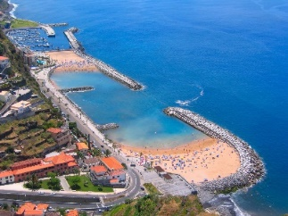
Chapitre 2 - Les espaces productifs et leurs évolutions sur le territoire national
Je sais définir : un espace productif ; une activité économique ; un technopôle ; les industries innovantes ; industrie ; agriculture performante ; quartier d’affaires
Je sais citer :
les atouts des espaces productifs dynamiques (proches des axes de transports et du personnel compétent donc des métropoles ; agriculture intensive)
Les espaces industriels dynamiques (technopôle, pôles de compétitivité, ZIP) et ceux en crise (industries traditionnelles)
Les espaces de service dynamiques (espaces du tourisme, quartier d’affaires)
Les acteurs des espaces productifs
Je maîtrise le langage cartographique: Je sais localiser :
Les espaces industriels dynamiques (région parisienne et lyonnaise, près des métropoles) et ceux en crise (nord et est) sur le territoire national
Les espaces agricoles dynamiques sur le territoire national (Beauce, Champagne, sud-ouest, Bretagne, Normandie)
Les espaces de services dynamiques (littoraux, montagnes, grands parcs d’attraction, quartier des affaires des centre-villes)
Je sais rédiger un développement construit :
Pour décrire un espace productif de mon choix en indiquant les facteurs de localisation, le rôle des acteurs et les transformations en cours
Pour décrire et expliquer la répartition des espaces productifs sur le territoire national (proches des métropoles, des axes de transports, des lieux de fréquentation touristique) et leurs causes (connexion au monde par les transports, recherche de performance et de personnel compétent)

